Slide 1
소프트웨어공학 개론 · 중간 발표
FastReqs
요구사항, 이제 대화만으로
빠르고 체계적으로 관리해요

Slide 2
목차
중간 발표
1
2
3
4
비즈니스 목표
컨텍스트 다이어그램
주요 요구사항
요구사항 모델링
5
6
7
품질 시나리오
기술 타진
진행 사항과 향후 계획
+ 라이브 데모
Notes:
중간 발표 약 10분 + 데모.

Slide 3
비즈니스 목표
임팩트 맵
01 / 07
Slack 대화 후 요구사항 관련 대화이면 개발자에게 추가할지 물어봄
요구사항 제거 관련 대화이면 개발자에게 기존 요구사항을 제거할지 물어보고 제거
요구사항 관리
비용 절감
상충되는 요구사항 문서가 있으면 무엇을 남길지 물어보고 한쪽 제거
소프트웨어
개발 비용 감소
개발자
추가 결정된 요구사항이 WHY·WHAT·WHO 조건을 충족하도록 질문하고, 충족되면 User Story로 변환
비즈니스 목표
액터
음성 회의록을 정리하여 문서화
문서화
비용 절감
변환된 User Story를 문서화
Notes:
Impact Map: 소프트웨어 개발 비용 감소 → 개발자 → 요구사항 관리 비용 절감 / 문서화 비용 절감.

Slide 4
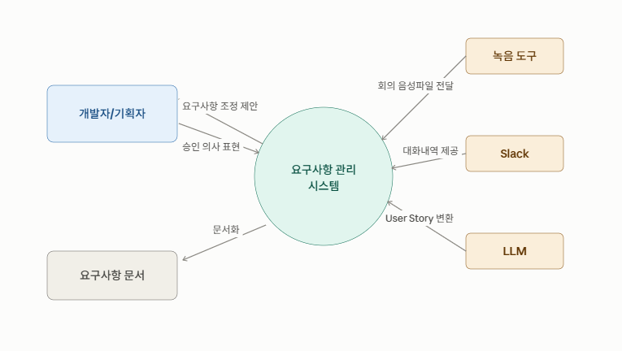
컨텍스트 다이어그램
02 / 07
1
입력: Slack · 녹음 도구
대화 내역과 회의 음성 파일을
시스템에 전달해요
2
변환: LLM
대화를 User Story로
변환해요
3
결정: 개발자/기획자
조정 제안을 받고
승인 의사를 표현해요

Slide 5
주요 요구사항
기능적 요구사항
03 / 07
ID | 중요도 | 이름 | 참고
1 | 5 | 요구사항 추가 의사 확인 | 회의에서 결정된 요구사항을 봇이 먼저 확인해 주므로, 개발자는 중요한 결정이 문서에서 누락되는 것을 줄이고 승인된 내용만 팀 문서에 반영할 수 있다.
2 | 3 | 요구사항 제외 의사 확인 | 제외하기로 한 기능을 봇이 확인하고 관련 문서에서 함께 제거해 주므로, 개발자는 오래된 요구사항을 잘못 구현하거나 서로 다른 문서를 반복해서 수정하는 일을 줄일 수 있다.
3 | 5 | 유저스토리 필수 정보 확인 | 봇이 Who·What·Why의 누락 여부를 확인하고 부족한 내용을 질문해 주므로, 협업 개발자들은 추가 설명 없이도 동일한 목적과 사용자를 이해하고 구현을 시작할 수 있다.
4 | 3 | 상충 요구사항 선택 및 정리 | 서로 다른 문서에 충돌하는 요구사항이 있을 때 시스템이 비교 대상을 보여주므로, 개발자는 충돌 사실을 직접 찾아다니지 않고 팀의 의도에 맞는 요구사항을 선택할 수 있다.
5 | 3 | 요구사항 문서 일치 검증 | 현재 요구사항과 raw.md, meeting.md의 일치 여부를 자동으로 점검해 주므로, 개발자는 오래되거나 누락된 요구사항을 기준으로 개발하는 실수를 줄이고 코드 리뷰와 인수 단계를 더 안정적으로 진행할 수 있다.
6 | 3 | 회의 음성 회의록 변환 | 음성 회의를 검색 가능한 문서로 변환해 주므로, 회의에 참여하지 않은 개발자도 결정 배경을 확인할 수 있고 회의록을 다시 작성하는 시간을 줄일 수 있다.
Notes:
기능적 요구사항 6개(중요도 5점 2개). 원본: 백로그.png.

Slide 6
주요 요구사항
제약 사항
03 / 07
ID | 중요도 | 이름 | 참고
C1 | 5 | Slack·CLI 실행 환경 | 대화는 Slack 이벤트로만 수집하고 로컬 문서는 CLI로만 읽고 쓰므로, 승인은 개인 메시지로 받고 사용자별로 문서를 전달해야 한다. (대응: CLI 연결·재연결 처리와 사용자 분리, WBS 3.2·3.7)
C2 | 5 | AI·음성 API 사용 | 후보 추출·충돌 검사는 LLM API, 음성 전사는 Whisper API에 의존하므로, 호출 비용과 실패·지연을 기록하고 대비해야 한다. (대응: API 비용 기록과 실패 처리, WBS 1.4·3.7)
제약의 구체적인 한도(파일 크기, 호출 한도 등)는 요구분석 1.3, 1.4에서 확정해요.
Notes:
제약 사항 상세는 초안. 1.3(실행 환경 분석), 1.4(API 제약 분석) 결과로 확정.

Slide 7
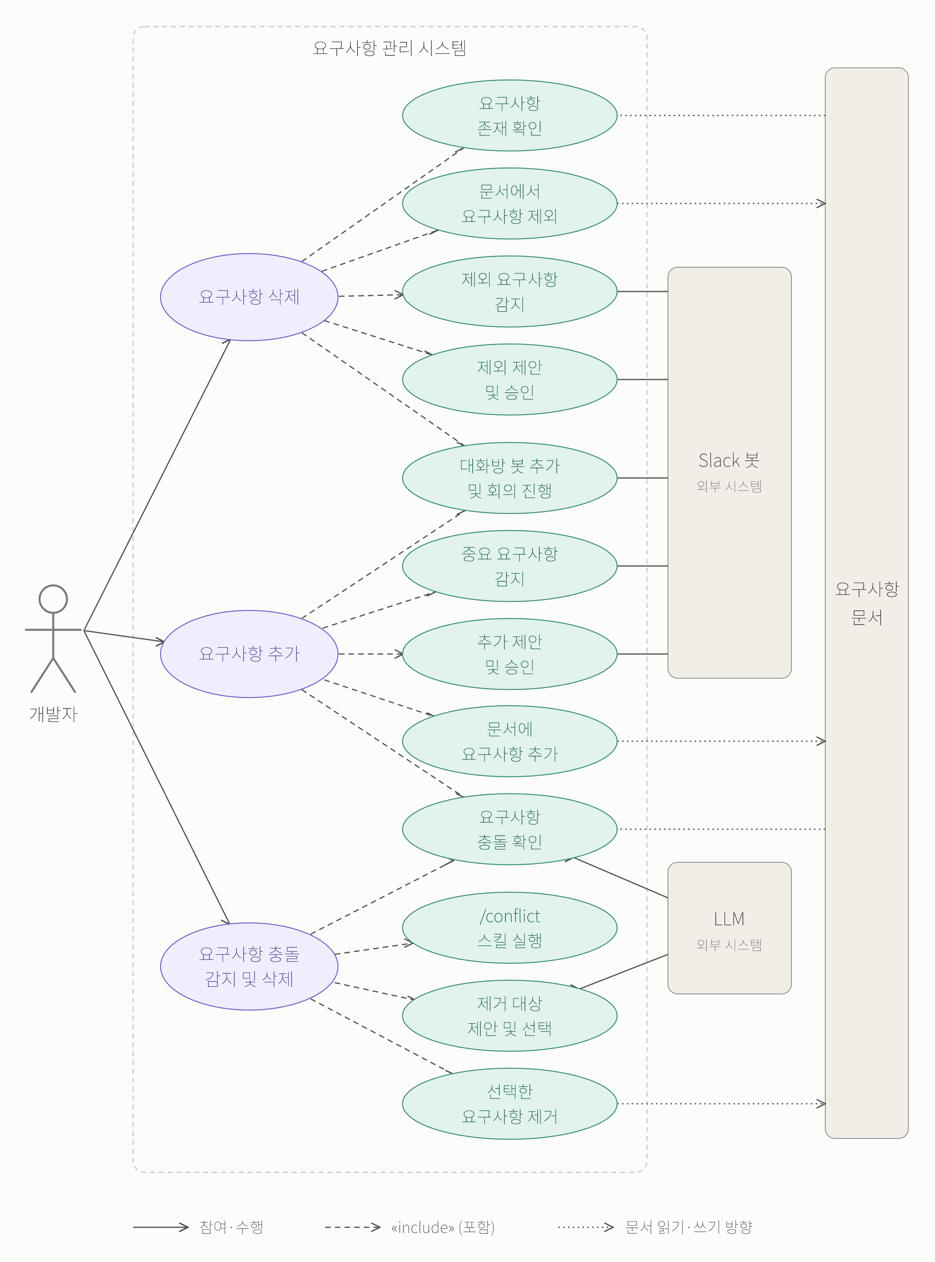
요구사항 모델링
유스케이스 다이어그램
04 / 07
1
개발자 한 명이 주 사용자예요
요구사항 추가, 삭제, 충돌 감지 및 삭제
세 가지 유스케이스를 수행해요
2
각 유스케이스는 세부 단계를 포함해요
감지, 제안·승인, 문서 반영을
«include»로 나눴어요
3
외부 시스템이 단계를 돕거나 문서를 바꿔요
Slack 봇은 감지와 승인을, LLM은 충돌 확인과
제거 대상 제안을, 요구사항 문서는 읽기·쓰기를 맡아요

Slide 8
요구사항 모델링
유스케이스 명세서 ①
04 / 07
유스케이스
요구사항 추가 (액터: 개발자)
1
감지하고 제안해요
시작 조건
Slack에 로그인되어 있고 채팅 중이어야 해요
회의 중 중요한 결정을
봇이 먼저 알아채요
기본 흐름
1 대화방에 봇 추가 2 채팅으로 회의 진행
3 봇이 중요 사항 감지 4 문서 추가 제안
5 사용자 승인 6 충돌 확인 7 문서에 추가
2
승인된 것만 반영해요
사용자가 승인한 내용만
문서에 들어가요
대안 흐름
6A 충돌하는 요구사항이 있으면 알리고 종료해요
3
충돌은 미리 막아요
종료 조건
요구사항 문서에 새 요구사항이 추가돼요
충돌이 있으면 알리고
흐름을 멈춰요

Slide 9
요구사항 모델링
유스케이스 명세서 ②
04 / 07
유스케이스
요구사항 삭제 (액터: 개발자)
1
제외 의사를 감지해요
시작 조건
Slack에 로그인되어 있고 채팅 중이어야 해요
더 이상 안 만들기로 한 말을
봇이 알아채요
기본 흐름
1 봇 추가 2 채팅으로 회의 진행
3 제외 내용 감지 4 문서에 존재하는지 확인
5 제외 제안 6 사용자 승인 7 문서에서 제외
2
존재 여부를 확인해요
없는 요구사항이면
바로 종료해요
대안 흐름
4A 문서에 해당 요구사항이 없으면 종료해요
3
낡은 요구사항을 정리해요
종료 조건
요구사항 문서에서 해당 요구사항이 제거돼요
오래된 요구사항을 잘못
구현하는 일을 줄여요

Slide 10
요구사항 모델링
유스케이스 명세서 ③
04 / 07
유스케이스
요구사항 충돌 감지 및 삭제 (액터: 개발자)
1
명령어 한 번
시작 조건
LLM과 연결되어 있어야 해요
/conflict 스킬로 문서 전체를
탐색해요
기본 흐름
1 사용자가 /conflict 스킬 실행
2 문서를 탐색해 요구사항 간 충돌 확인
3 어떤 요구사항을 제거할지 제안
4 사용자가 하나 선택 5 선택한 요구사항 제거
2
선택은 사람이
무엇을 남길지는 사용자가
직접 골라요
대안 흐름
2A 충돌하는 요구사항이 없으면 마쳐요
3
정확도가 중요해요
종료 조건
사용자가 선택한 요구사항이 제거돼요
다음 장의 품질 시나리오로
이어져요

Slide 11
품질 시나리오
05 / 07
ID | 중요도 | 이름 | 참고
Q1 | 3 | 충돌 감지 정확도 | /conflict 실행 시 100개 이상 항목에서도 오탐·누락 없이 충돌을 식별하므로, 개발자는 결과를 믿고 선택할 수 있다. (Precision·Recall 90% 이상)
Q2 | 5 | 승인된 변경만 문서에 반영 | 미승인 후보는 문서를 바꾸지 않고 승인된 추가·제외만 반영하므로, 팀 문서가 의도하지 않게 바뀌지 않는다. (미승인 반영 0건, 승인 반영률 100%)
Q3 | 5 | 유저스토리 필수 정보 누락 감지 | Who·What·Why 누락을 찾아 보완 질문한 뒤에만 반영하므로, 불완전한 요구사항이 문서에 들어가지 않는다. (누락 검출률 90% 이상)
Q4 | 3 | 음성 회의록 변환 정확도 | 60분 이내 회의 음성을 검색 가능한 회의록으로 변환하고 결정 사항을 추출하므로, 불참한 개발자도 결정을 확인할 수 있다. (추출률 90% 이상, 10분 이내)
Q5 | 3 | CLI 재연결 후 상태 복구 | 연결이 끊겨도 대기 중 후보와 문서 상태를 복구하고 다른 사용자에게 영향이 없으므로, 승인 작업이 유실되지 않는다. (30초 이내 복구, 유실 0건)
Notes:
품질 시나리오 5개.

Slide 12
품질 시나리오 Q1
충돌 감지 정확도
05 / 07
Component | Description
자극의 근원 (Source) | LLM 외부 시스템
자극 (Stimulus) | /conflict 스킬 실행 시 모순·중복 요구사항 분석을 요청
환경 (Environment) | 정상 작동 중, 요구사항 문서에 100개 이상의 항목
대상 (Artifact) | 요구사항 충돌 확인 모듈 (/conflict 스킬)
응답 (Response) | 충돌이 아닌 것을 충돌로 판정(오탐)하거나 실제 충돌을 놓치지(누락) 않고 정확히 식별
응답 측정 (Response Measure) | 충돌 판정 Precision·Recall 90% 이상 유지
품질 속성 기능 적합성 > 기능 정확성
백로그 4·5
Notes:
품질 속성: 기능 적합성 > 기능 정확성. 연결: 백로그 4·5.

Slide 13
품질 시나리오 Q2
승인된 변경만 문서에 반영
05 / 07
Component | Description
자극의 근원 (Source) | 회의에 참여한 개발자 (Slack 대화)
자극 (Stimulus) | 봇이 요구사항 추가·제외 후보를 제안했으나 개발자가 승인하지 않았거나 무응답
환경 (Environment) | 정상 작동 중, 여러 개발자가 동시에 Slack과 CLI를 사용
대상 (Artifact) | 승인 처리·문서 갱신 모듈 (Slack 승인, 로컬 문서 반영)
응답 (Response) | 승인된 추가·제외만 요구사항 문서에 반영하고, 제외 시 관련 문서에서도 함께 제거. 미승인 후보는 문서를 바꾸지 않음
응답 측정 (Response Measure) | 미승인 변경이 문서에 반영되는 건수 0건, 승인 변경 반영률 100%
품질 속성 보안성 > 무결성 (Integrity)
백로그 1·2
Notes:
품질 속성: 보안성 > 무결성 (Integrity). 연결: 백로그 1·2.

Slide 14
품질 시나리오 Q3
유저스토리 필수 정보 누락 감지
05 / 07
Component | Description
자극의 근원 (Source) | 회의에 참여한 개발자 (Slack 대화)
자극 (Stimulus) | Who·What·Why 중 일부가 빠진 요구사항이 대화에서 결정됨
환경 (Environment) | 정상 작동 중, 한 회의에서 여러 요구사항이 연속으로 논의됨
대상 (Artifact) | 요구사항 분석·보완 질문 모듈 (AI 분석)
응답 (Response) | 누락된 항목을 식별해 개발자에게 보완 질문을 하고, 답을 받은 뒤에만 문서 초안에 반영
응답 측정 (Response Measure) | 필수 정보 누락 검출률 90% 이상, 질문 없이 누락 상태로 반영되는 건수 0건
품질 속성 기능 적합성 > 기능 완전성
백로그 3
Notes:
품질 속성: 기능 적합성 > 기능 완전성. 연결: 백로그 3.

Slide 15
품질 시나리오 Q4
음성 회의록 변환 정확도
05 / 07
Component | Description
자극의 근원 (Source) | 회의 진행자 (MP3 업로드)
자극 (Stimulus) | 회의 음성(MP3) 파일을 Slack에 업로드해 회의록 변환을 요청
환경 (Environment) | 정상 작동 중, 음성 전사 API 사용 가능, 60분 이내 회의 녹음
대상 (Artifact) | 음성 전사·요구사항 후보 추출 모듈
응답 (Response) | 음성을 검색 가능한 회의록으로 변환하고 결정된 요구사항 후보를 추출. API 실패 시 오류를 알리고 비용을 기록
응답 측정 (Response Measure) | 핵심 결정 사항 추출률 90% 이상, 변환 요청 후 10분 이내 회의록 제공
품질 속성 기능 적합성 > 기능 정확성
백로그 6
Notes:
품질 속성: 기능 적합성 > 기능 정확성. 연결: 백로그 6.

Slide 16
품질 시나리오 Q5
CLI 재연결 후 상태 복구
05 / 07
Component | Description
자극의 근원 (Source) | 네트워크 장애 또는 개발자의 CLI 종료
자극 (Stimulus) | 승인 대기 중 사용자의 CLI 연결이 끊겼다가 다시 연결됨
환경 (Environment) | 정상 작동 중, 여러 사용자가 각자 CLI를 연결한 상태
대상 (Artifact) | CLI 연결·재연결 처리 모듈
응답 (Response) | 해당 사용자의 대기 중 후보와 문서 상태를 복구하고, 다른 사용자의 문서와 연결에는 영향을 주지 않음
응답 측정 (Response Measure) | 재연결 후 30초 이내 복구, 대기 중 후보 유실 0건
품질 속성 신뢰성 > 복구성 (Recoverability)
WBS 3.7
Notes:
품질 속성: 신뢰성 > 복구성 (Recoverability). 연결: WBS 3.7.

Slide 17
기술 타진
06 / 07
기술 | 용도 | 타진 결과 | 위험과 대응
Slack Bolt SDK | 봇 앱 프레임워크, 개인 메시지 승인(Block Kit), Socket Mode | 가능 | 공개 서버 없이 노트북에서도 시연할 수 있어요. 팀 워크스페이스에 앱을 설치할 권한과 무료 플랜 제한은 확인이 필요해요.
Slack Events API | 채널 대화 수집, MP3 파일 업로드 수신 | 가능 | 대화 종료 이벤트가 없어서 일정 시간 메시지가 없으면(유휴 시간) 종료로 판단해요. 허들 음성은 API로 받을 수 없어서 MP3를 직접 업로드해요.
LLM API (OpenAI) | 요구사항 후보 추출, 충돌 검사, 필수 정보 확인 | 가능 | 후보 추출과 충돌 검사 결과는 개발자가 승인해야 문서에 반영돼요. API 호출 비용과 실패는 기록하고 대비해요.
OpenAI Whisper API | MP3 음성을 회의록으로 전사 | 가능 | 파일 크기 제한(25MB로 알고 있어요, 확인 필요)이 있어서 긴 회의는 나눠서 전사해요.
봇과 사용자 PC의 CLI 연결은 직접 만들어야 해서 가장 큰 개발 작업이에요 (WBS 3.2·3.7).
Notes:
Slack 2가지(Bolt SDK, Events API)와 OpenAI 2가지(LLM API, Whisper API). 확인 필요: Whisper 파일 크기 제한(25MB로 알고 있음), 무료 플랜 제한, 워크스페이스 앱 설치 권한. 봇과 사용자 PC CLI 연결은 직접 개발(WBS 3.2·3.7).

Slide 18
진행 사항과 향후 계획
WBS 요약
07 / 07
1
현재 상태
6
4
7
6
1.1 주제·제안서 작성
100% 완료했어요
작업
작업
작업
작업
2
이번 주
1 요구분석
2 설계
3 코딩
4 테스트
1.2~1.4 요구 분석을
10/06부터 시작해요
제안서 작성 완료
기능 범위 분석
API 제약 분석
시스템 구조
대화·승인 흐름
AI·충돌 검사 설계
Slack·CLI·AI 분석
추가·제외 승인
음성·일치 검증
경계·통합 테스트
인수 시연 준비
3
최종 목표
12/12 인수 시연과
최종 제출이에요

Slide 19
진행 사항과 향후 계획
WBS 트리
07 / 07
요구사항 관리 Slack 봇 개발
1 요구분석
2 설계
3 코딩
4 테스트
1.1 주제·제안서 작성
2.1 구조·봇·CLI 설계
3.1 Slack 수집·종료 감지
4.1 추가·제외·정보부족 테스트
백로그 1·2·3
1.2 기능 범위·승인 분석
2.2 문서 템플릿·저장
3.2 CLI 연결·문서 관리
4.2 사용자 분리·재연결
1.3 Slack·CLI 환경 분석
2.3 대화·승인 흐름 설계
3.3 추가·제외·필수 정보 확인
백로그 1·2·3
4.3 음성·문서 충돌 통합
백로그 4·5·6
1.4 AI·음성 API 제약
2.4 AI·회의·충돌 설계
3.4 추가·제외 승인·문서 갱신
백로그 1·2
4.4 실행 안내·시연 준비
1.5 중간발표 정리
3.5 MP3 회의록·요구사항
백로그 6
4.5 결과·발표 자료 정리
1.6 검토·중간발표 제출
3.6 /conflict 일치 검증·해결
백로그 4·5
4.6 인수 시연·최종 제출
3.7 재연결·오류·API 비용
파란 칸은 백로그 요구사항과 직접 연결된 작업이에요.

Slide 20
진행 사항과 향후 계획
일정
07 / 07
10/06
11/01
12/01
12/12
1
10/14 중간 발표 제출
요구분석
요구분석 검토를 마치고
제출해요 (1.6)
10/06–10/14
설계
2
11/15 Slack 승인 통합
10/12–10/23
승인과 로컬 갱신을
하나로 묶어요 (3.4)
코딩
10/26–11/29
3
12/12 최종 제출
테스트
11/30–12/12
인수 시연과 제출 확인으로
마무리해요 (4.6)

Slide 21
데모

